Slide 1

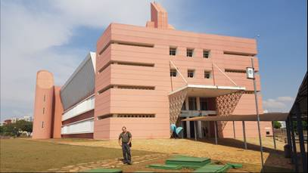
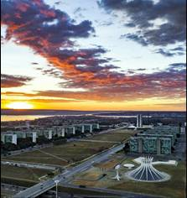
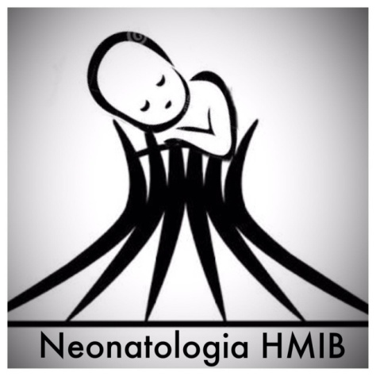
Fatores de risco para hemorragia intraventricular em recém-nascidos asfixiados a termo
tratados com hipotermia.
Risk factors for intraventricular hemorrhage in term asphyxiated newborns treated with hypothermia. Al Yazidi G, Srour M, Wintermark P.Pediatr Neurol. 2014 Jun;50(6):630-5. doi: 10.1016/j.pediatrneurol.2014.01.054. Epub 2014 Feb 10. Review.
PMID: 24731482.Similar articles. Canada. Artigo Integral!
Faculdade de Medicina da Universidade Católica de Brasília
Internato-6ª Série- Neonatologia-HMIB/SES/DF
Apresentação: Flávia Gabriela Felix Costa, Pedro Henrique Matias Peres
Coordenação: Paulo R. Margotto
Hipotermia terapêutica, que é a única tratamento disponível para a limitação de lesão cerebral em recém-nascidos asfixiados a termo, pode causar flutuações de fluxo sanguíneo cerebral, possivelmente colocando o recém-nascido em maior risco de hemorragia intraventricular. É importante RIGOROSA MONITORIZAÇÃO NA FASE DO REAQUECIMENTO

Slide 2
Introdução
•A hemorragia intraventricular (IVH) é comum em pacientes prematuros, principalmente nas primeiras 48 horas de vida.
•Porque sua auto-regulação cerebral é imatura, e os vasos sanguíneos ainda não estão totalmente desenvolvidos e são extremamente frágil na matriz germinativa onde a IVH se origina.¹,²
•IVH também pode se desenvolver em recém-nascidos a termo, mas é muito mais incomum do que em recém-nascidos prematuros.^{3,4}
•Parece que originam-se dos vasos do plexo coróide na região ventrículo lateral esquerdo ou na camada subependimária.^{5,6}

Slide 3
Introdução
•A incidência de IVH detectada por ultrassonografia craniana em bebês à termo saudável assintomáticos é de cerca de 3,5% .^{3,6}
•Asfixia grave é um dos fatores de risco para IVH em recém nascidos a termo.⁶ Nos últimos anos, a terapêutica a hipotermia emergiu como o único tratamento seguro disponível para prevenir a hipóxia-isquêmica, lesões cerebrais e melhorar o resultado a longo prazo em recém-nascidos asfixiados.^{7,8}
•Entretanto, a terapia hipotérmica pode causar flutuações no fluxo sanguíneo cerebral, possivelmente colocando o recém-nascido em maior risco para IVH. A literatura sobre a incidência de IVH no contexto da encefalopatia hipóxica-isquêmica neonatal e hipotermia é esparsa.⁹

Slide 4
Introdução
•Apresentamos um recém-nascido de 37 semanas de gestação que sofria de asfixia no nascimento, e que inicialmente apresentava encefalopatia hipóxico-isquêmica grave, foi resfriado e então desenvolveu IVH durante o período de reaquecimento após a hipotermia de 72 horas.
•Nós então revisamos e discutimos possíveis fatores de risco para IVH em recém-nascidos asfixiados a termo tratado com hipotermia.

Slide 5
Descrição do caso clínico
•RN de 2370 g nasceu por cesárea de emergência com 37 semanas de gestação por causa da diminuição dos movimentos fetais durante as últimas 24 horas devido a um monitoramento do traçado da frequência cardíaca fetal.
•No parto, o bebê exigiu medidas de ressuscitação agressivas, incluindo ensacamento, intubação em torno de 5 minutos de vida, compressão torácica por 5 minutos e duas doses de epinefrina via tubo endotraqueal.
•Os escores de Apgar foram 0, 0 e 4 em 1, 5 e 10 minutos, respectivamente. O pH do cordão foi de 7,15. Após a ressuscitação inicial, ele permaneceu hemodinamicamente instável.
•Ele necessitou de altos requisitos de oxigênio e foi iniciado com óxido nítrico. Ele também sofreu hipotensão, exigindo infusão de solução salina em bolus e dopamina. Apresentou episódios de hipoglicemia, os quais foram tratados com bolus. A contagem inicial de plaquetas foi baixa.

Slide 6
Descrição do caso clínico
•A hipotermia terapêutica foi iniciada em torno de 4 horas de vida, pois seu escore de Sarnat na admissão foi moderado (estágio 2) e sua eletroencefalografia integrada de amplitude inicial estava gravemente anormal (Figura 1).
•Logo após o início da hipotermia, três convulsões foram notadas na eletroencefalografia de amplitude integrada; a amplitude das convulsões foi relativamente semelhante para ambos os lados (Fig. 1). Foi administrado fenobarbital (após o qual as convulsões cessaram) e, em seguida, começou com fenobarbital manutenção.

Slide 7
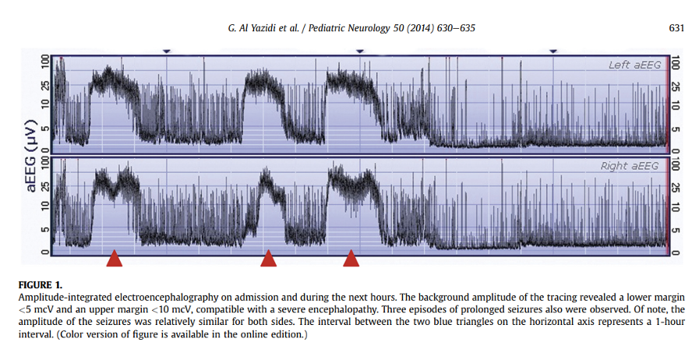

Slide 8
Descrição do caso clínico
Durante os dias após o tratamento com hipotermia, a amplitude eletroencefalográfica integrada permaneceu gravemente anormal (Figura 2); nenhum episódio clínico ou eletrográfico adicional de convulsões foi notado.

Slide 9
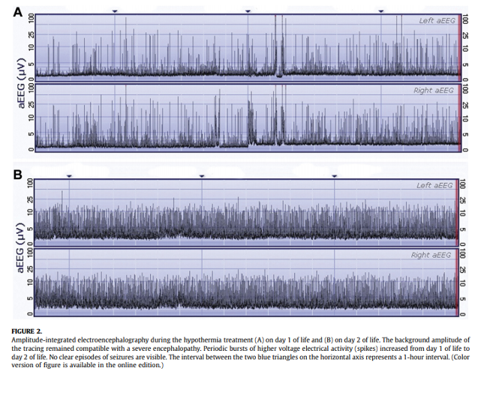

Slide 10
Descrição do caso clínico
•A ultrassonografia da cabeça realizada no 2º dia de vida não revelou sinais de hemorragia intraventricular ou intraparenquimatosa (Figura 3).

Slide 11
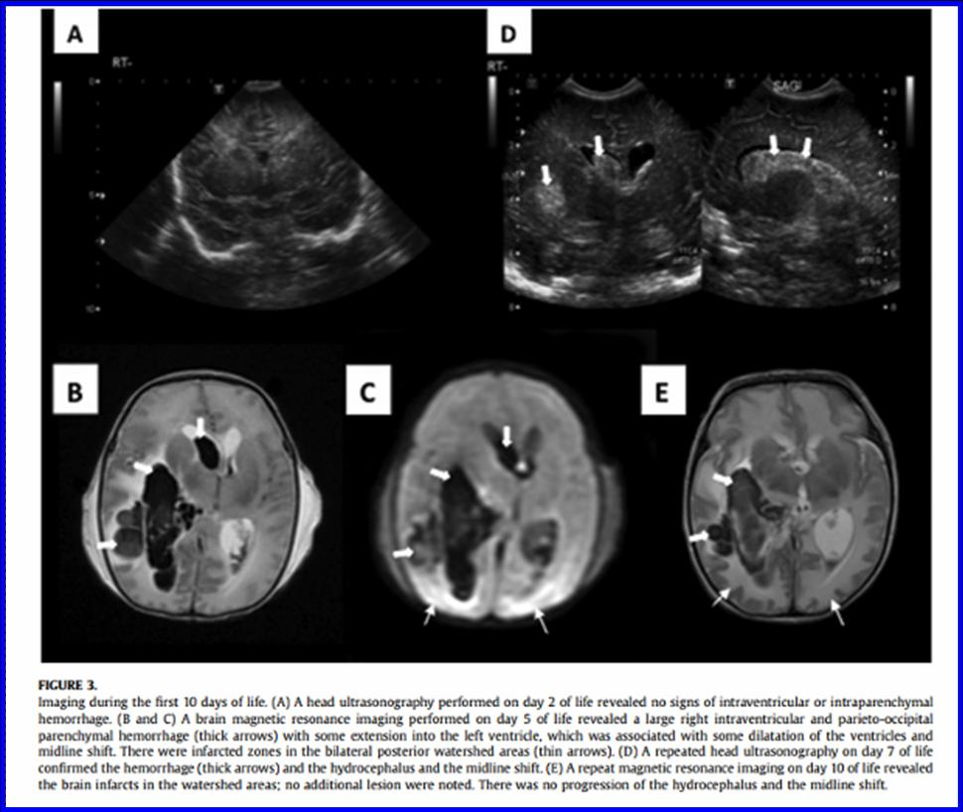

Slide 12
Descrição do caso clínico
• Ele continuou requerendo infusão de solução salina, infusão de dopamina e dobutamina, e hidrocortisona para manter a pressão arterial adequada. A ecocardiografia cardíaca confirmou disfunção cardíaca e hipertensão pulmonar persistente.
•Seu estado hemodinâmico melhorou lentamente; os inotrópicos foram interrompidos no 3º dia de vida antes do início do período de reaquecimento.

Slide 13
Descrição do caso clínico
•Durante a hipotermia, ele também teve mais alguns episódios de hipoglicemia, que foram resolvidos por um aumento da ingestão de glicose. Ele também apresentou sinais clínicos de exsudação, associados a coagulopatia e trombocitopenia;
•Necessitou de eritrócitos, plaquetas, plasma congelado e transfusões de crioprecipitado. Após a conclusão da hipotermia de 72 horas, o reaquecimento começou de acordo com o protocolo padrão, ou seja, o recém-nascido foi lentamente reaquecido para 36.5°C com um aumento gradual da temperatura da manta regulada de 0.5°C por hora.
•Logo após o início do período de reaquecimento (ou seja, 1 hora após o reaquecimento começou), episódios de convulsões se tornaram aparentes na eletroencefalografia de amplitude integrada e amplitude das convulsões sempre foi maior no lado direito (Figura 4).

Slide 14
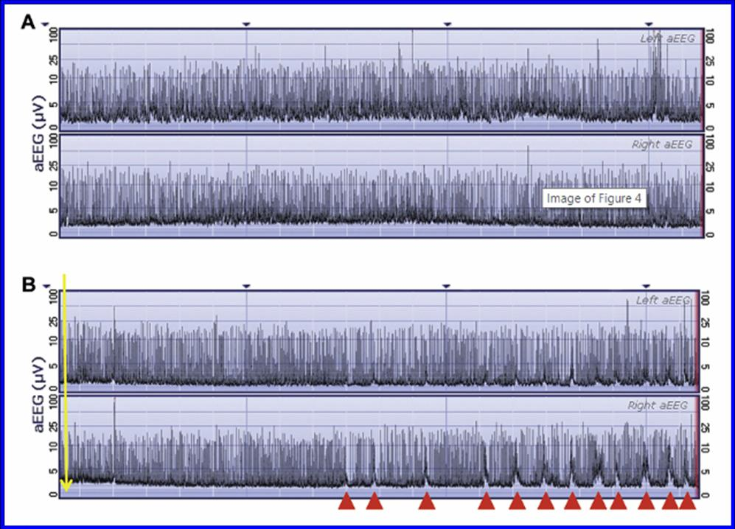
continua

Slide 15
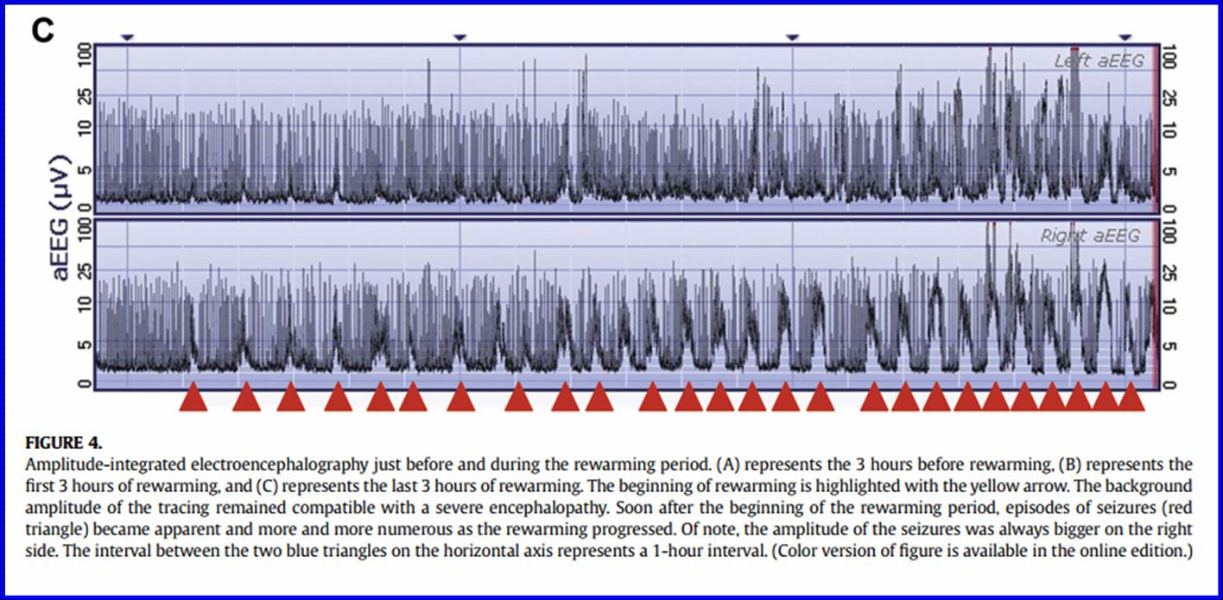

Slide 16
Descrição do caso clínico
•Concomitantemente, o recém-nascido passou a ter crises clínicas consistindo em episódios de dessaturação e enrijecimento do lado esquerdo com movimentos clônicos.
•Esses episódios tornaram-se cada vez mais numerosos à medida que o reaquecimento progrediu (Figura 4). Outra dose de carga de fenobarbital foi administrada, levetiracetam e topiramato foram adicionados, mas as convulsões persistiram apesar desses tratamentos; um gotejamento de midazolam também foi iniciado após o qual as convulsões finalmente pararam 24 horas depois de terem começado.

Slide 17
Descrição do caso clínico
•A ressonância magnética do cérebro, realizada no 5º dia de vida, incluindo imagens convencionais (imagens ponderadas em T1 e T2 e imagens ponderadas em difusão) e venograma de ressonância magnética, revelou IVH do lado direito, com extensão para o lado direito do parênquima parieto-occipital e ventrículo esquerdo (Figura 3).
•Possíveis zonas infartadas nas áreas watershed foram notadas, mas a trombose no seio venoso não esteve presente. Repetido a ressonância magnética no 10º dia de vida, incluindo imagem convencional confirmou a hemorragia e os infartos cerebrais nas áreas de bacias; nenhuma lesão adicional foi anotada.

Slide 18
Descrição do caso clínico
•O óxido nítrico foi descontinuado no 8º dia de vida e o recém-nascido foi extubado no 13º dia de vida ao ar ambiente. Parou a hidrocortisona no 9º dia de vida.
•Sua contagem de plaquetas permaneceu baixa durante o período de reaquecimento, mas ele foi transfundido em uma tentativa de manter o nível dentro dos limites normais; sua contagem de plaquetas estabilizou em torno do 10º dia de vida.
•Sem necessidade de transfusões adicionais de plaquetas. A coagulação foi anormal durante o reaquecimento, mas foi sendo ativamente corrigido; sua coagulação normalizou no 5º dia de vida. O recém-nascido desenvolveu hidrocefalia pós-hemorrágica progressiva, requerendo a inserção de uma derivação ventrículo-peritoneal no 19º dia de vida.

Slide 19
Discussão
•O presente paciente teve um curso perinatal complicado, que em última análise levou a IVH que foi reconhecido durante a fase de reaquecimento. Alguns fatores de risco estão associados e podem desenvolver maior risco para IVH (Tabela).^{1,2}

Slide 20
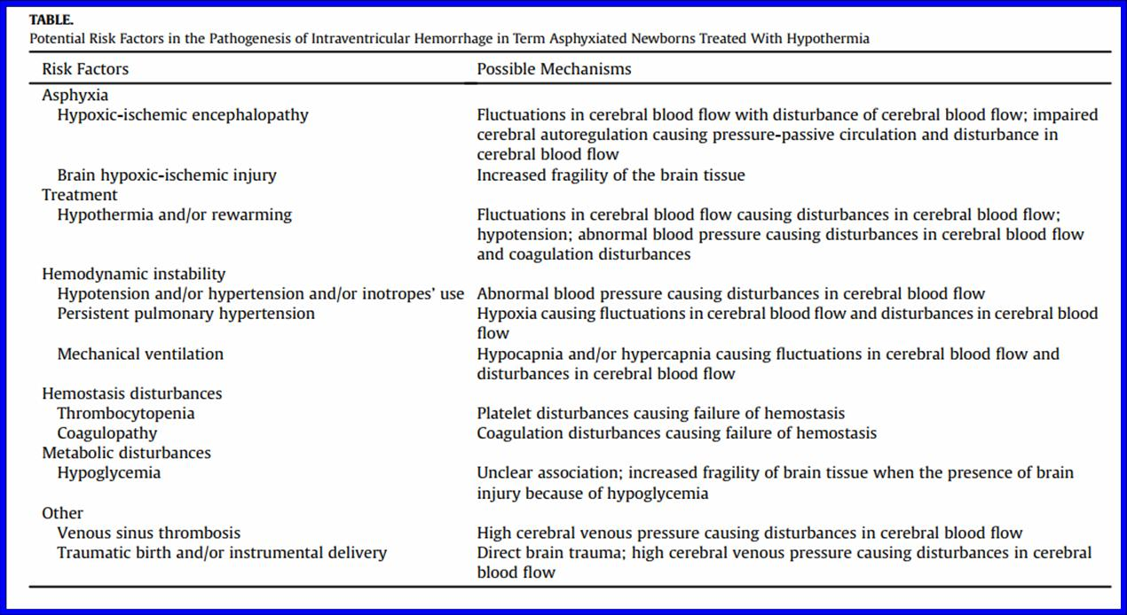
Fatores potenciais de risco na patogênese da hemorragia intraventricular em recém-nascidos asfixiados a termo tratados com hipotermia

Slide 21
Discussão
•A asfixia grave é um dos fatores de risco descritos para IVH em recém-nascidos a termo^{. 6}
•O insulto hipóxico -isquêmico leva a diminuição do fluxo sanguíneo para o cérebro (lesões primárias), seguida pela restauração do fluxo sanguíneo no cérebro lesado e o início de uma cascata de vias.¹⁰
•A hipoxemia está associada autorregulação cerebral prejudicada. Além disso, a lesão hipóxico-isquêmica cerebral pode causar aumento da fragilidade do tecido, que pode causar uma transformação hemorrágica do tecido quando outros fatores de risco estão concomitantemente associados.

Slide 22
Discussão
•Os fatores de risco associados nesse paciente eram instabilidade hemodinâmica, trombocitopenia (< 65.109 células /L no dia 5 de vida) e coagulopatia (com a maioria dos testes anormais de coagulação no dia 1 de vida).
•Recém-nascidos asfixiados podem encontrar complicações da função cardíaca, hipotensão, hipertensão pulmonar persistente, hipocapnia ou hipercapnia, falência múltipla de órgãos e coagulopatia e trombocitopenia, que os coloca em maior risco de sangramento (incluindo IVH). ^{11,12}
•Nesse paciente, a instabilidade hemodinâmica e coagulopatia já estavam presentes durante o tratamento de hipotermia e não piorou durante o reaquecimento período.

Slide 23
Discussão
•O presente paciente também teve episódios de hipoglicemia no dia 1 de vida ( o menor nível chegou a 18 mg%). A associação entre IVH e hipoglicemia não é claro.¹³
Mais uma vez, essas lesões podem causar uma maior fragilidade do tecido cerebral que
poderia levar à transformação hemorrágica de
tecido se outros fatores de risco forem concomitantemente associados
•A hipoglicemia é geralmente associada lesão da substância branca parietal posterior.¹³
•A hipotermia terapêutica e o reaquecimento podem causar flutuações no fluxo sanguíneo cerebral, nos pacientes com risco de IVH.¹⁴
•A redução da temperatura corporal diminuiu o fluxo sanguíneo cerebral, mas o reaquecimento deve ser feito de modo que o fluxo seja restabelecido normalmente . No entanto, em recém-nascidos asfixiados, estas mudanças na perfusão pode ser complicado, observado pela hiperperfusão, já em desenvolvimento, durante a hipotermia em recém-nascidos asfixiados com hipóxia-isquemia cerebral.

Slide 24
Discussão
•Além disso, a hipotermia terapêutica também é conhecida por causar depressão da função cardíaca, hipotensão, e alguns distúrbios dos testes de coagulação, incluindo um prolongamento do tempo de hemorragia.¹¹
•O processo de reaquecimento tipicamente causa vasodilatação periférica, o que aumenta volume sanguíneo intravascular e frequentemente leva à hipotensão.¹¹
Um desequilíbrio entre a oferta e consumo de oxigênio foi demonstrado durante reaquecimento.¹⁵

Slide 25
Discussão
•Entre os estudos de hipotermia, o grupo de resfriamento corporal total corpo total 7 é o único especificamente que examinou a associação entre hemorragia intracraniana e hipotermia no contexto da encefalopatia hipoxêmica neonatal e a incidência relatada foi de 39% nos recém-nascidos hipotérmicos, não sendo significativamente diferente da incidência de 31% dos níveis normotérmicos.
recém-nascidos.
•Entretanto, no estudo da hipotermia corporal total, o grupo não forneceu os detalhes da hemorragia intracraniana; eles só mencionaram que 85% eram subdurais e não comentaram sobre a hemorragia intraventricular.

Slide 26
Discussão
•Outros fatores de risco associados a IHV em termo recém-nascidos incluem parto traumático, parto instrumental, e trombose do seio venoso.⁶ O presente paciente não revelou na imagem trombose do seio venoso.
•Em conclusão, vários fatores estavam presentes nesse paciente que o coloca em risco maior de hemorragia intraventricular, como: asfixia grave, instabilidade hemodinâmica , distúrbios hemostáticos e hipoglicemia. A hipotermia e o reaquecimento também podem contribuiu causando flutuações no fluxo sanguíneo cerebral.
• Estudos adicionais com maior número de pacientes são necessário examinar mais detalhadamente a incidência, o tempo de ocorrência e fisiopatologia da IHV em recém-nascidos asfixiados a termo tratado com hipotermia.
•

Slide 27
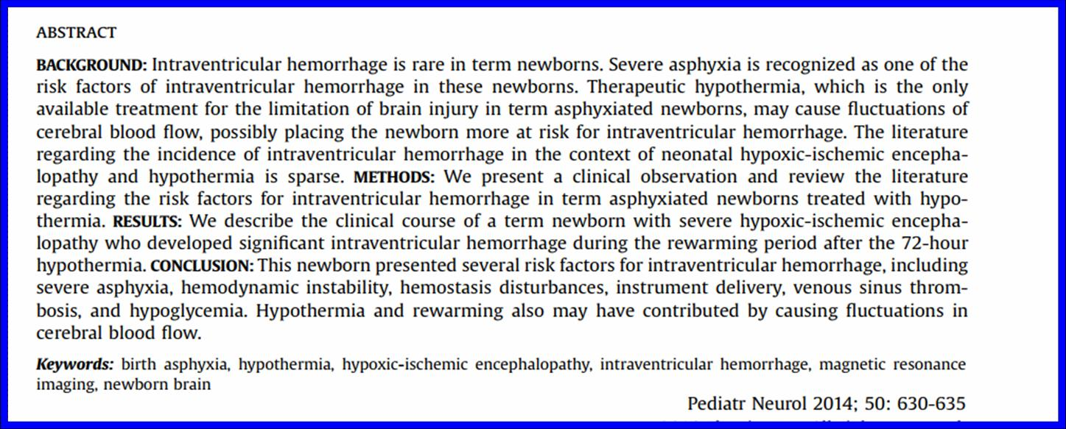

Slide 28
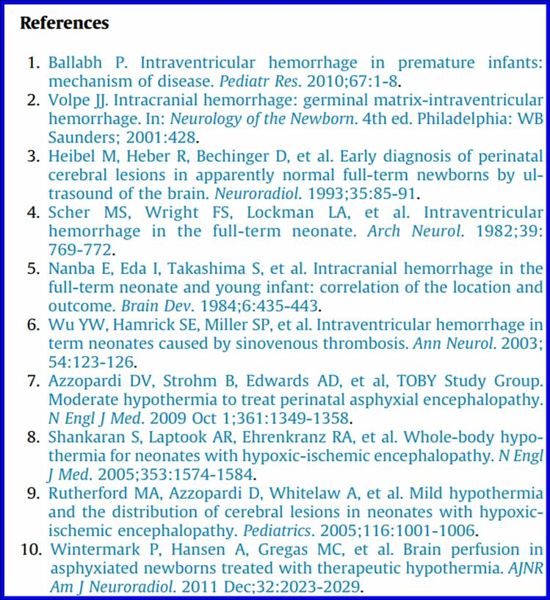
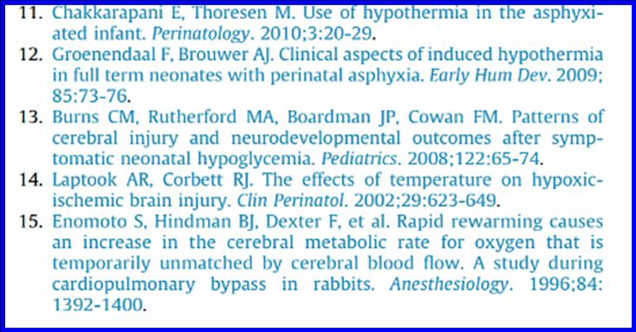

Slide 29
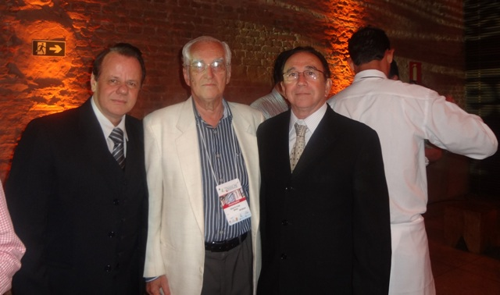
Nota do Editor do site, Dr. Paulo R. Margotto. Consultem também! Estudando Juntos! Aqui e Agora!
-A importância da monitorização das convulsões eletroencefalográficas na síndrome hipóxico-isquêmica
-Balanço dos fluidos na hipotermia
-Interpretação da cinética dos leucócitos durante a hipotermia
Importância da Fase do Reaquecimento: medir os sinais vitais de 4/4 horas/manter a estabilidade hemodinâmica (70% da ocorrência da hemorrragia intraventricular ocorre nessa fase!)
pmargotto@gmail.com
IX Congresso Iberoamericano de Neonatologia-SIBEN (Belo Horizonte, 21/6/2012):Drs. Paulo R. Margotto, Renato Machado Fiori e Durval Palhares

Slide 30

HIPOTERMIA TERAPEUTICA-EVIDÊNCIAS RECENTES
Seetha Shankaran (EUA)
7º Simpósio Internacional de Neonatologia do Rio de Janeiro, 24 a 26 de junho de 2010
Realizado por Paulo R. Margotto, Prof. do Curso de Medicina da Escola Superior de Ciências da Saúde (ESCS)/SES/DF
2010
ESTUDO TOBY (Moderate hypothermia to treat perinatal asphyxial encephalopathy.Azzopardi DV, Strohm B, Edwards AD, Dyet L, Halliday HL, Juszczak E, Kapellou O, Levene M, Marlow N, Porter E, Thoresen M, Whitelaw A, Brocklehurst P; TOBY Study Group. N Engl J Med. 2009 Oct 1;361(14):1349-58. Erratum in: N Engl J Med. 2010 Mar 18;362(11):1056.Artigo Integral).
PREDITORES: um EEG gravemente anormal estava associado com mal prognóstico e o tempo para a randomização não teve impacto no resultado.
O resultado da ressonância é muito importante e mostra que temos agora uma outra modalidade de avaliar o impacto na hipotermia.
Os pesquisadores avaliaram o tálamo, cápsula interna, substancia branca e córtex e fizeram um escore de cada região de 0-3. Zero significa ausência de dano e 3 é o maior dano.
A hipotermia terapêutica foi associada com uma redução nas lesões na gânglia basal ou tálamo (OR 0,36, IC 95% 0,15 -0,84, P = 0,02), substância branca (0,30; IC a 95% de 0,12 -0,77, p = 0,01) e cápsula interna ((0·38, 0·17–0·85; p=0·02 ).
Portanto, o grupo resfriado apresentou um cérebro mais normal, mas o córtex não foi muito protetor (0·62, 0·27–1·41; p=0·25) com a hipotermia e sem diferença na hemorragia intracraniana entre os dois grupos (p<0,11).
(Assessment of brain tissue injury after moderate hypothermia in neonates with hypoxic-ischaemic encephalopathy: a nested substudy of a randomised controlled trial. Rutherford M, Ramenghi LA, Edwards AD, Brocklehurst P, Halliday H, Levene M, Strohm B, Thoresen M, Whitelaw A, Azzopardi D. Lancet Neurol. 2010 Jan;9(1):39-45). Artigo Integral)

Slide 31

Hipotermia terapêutica na encefalopatia hipóxico-isquêmica: convulsões eletrográficas e evidência da lesão pela ressonância magnética
Therapeutic hypothermia in neonatal hypoxic ischemic encephalopathy: electrographic seizures and magnetic resonance imaging evidence of injury.Srinivasakumar P, Zempel J, Wallendorf M, Lawrence R, Inder T, Mathur A.J Pediatr. 2013 Aug;163(2):465-70. doi: 10.1016/j.jpeds.2013.01.041. Epub 2013 Feb 26.PMID: 23452588.Similar articles
2013
-O presente estudo avaliou o impacto da hipotermia terapêutica nas convulsões eletrográficas em recém- nascidos com encefalopatia hipóxico-isquêmica (EHI) moderada a grave,estratificada pela gravidade da apresentação da EHI, assim como pelas convulsões eletrográficas e pela presença e severidade de lesões cerebrais avaliadas pelo ressonância magnética
.
-Os dados sobre os potenciais mecanismos dos efeitos anticonvulsivos da hipotermia são limitados. Em um modelo de rato com isquemia cerebral, hipotermia inibiu a produção de glutamato citotóxico que pode suprimir a atividade convulsiva. A hipotermia também pode inibir a injúria oxidativa , atenuando a fase secundária da lesão neuronal, quando as convulsões ocorrem com maior probabilidade .Além disto, pouco se conhece sobre as interações potenciais entre antiepiléptico e hipotermia na EHI. Barks et al relataram que administração de fenobarbital aumenta a neuroproteção oferecida por hipotermia terapêutica num modelo animal com EHI. A hipotermia é também conhecido para prolongar a meia-vida do fenobarbital embora a monitorização dos fármacos neste presente estudo não demonstrou nenhuma diferença entre os dois grupos de estudo.

Slide 32
-Em subanálise, os autores detectaram que a gravidade da convulsão foi reduzida nos recém-nascidos com EHI sob hipotermia em apenas naqueles com EHI moderada mas não naqueles com EHI grave, tal como demonstrou Low et al.
-Dos 12 recém-nascidos com EHI grave que foram submetidos a hipotermia terapêutica tiveram status epilepticus subclínico e todos os 5 recém-nascidos tiveram lesão cerebral grave como avaliada pela ressonância magnética.O estado de mal epiléptico resultante da grave e extensa lesão cerebral nestes neonatos provavelmente não irá responder prontamente aos medicamentos anticonvulsivantes ou hipotermia. A metanálise dos dados de três ensaios de hipotermia mostrou que o desfecho primário de morte e incapacidade aos 18 meses foi significativamente reduzido pelo resfriamento em recém-nascidos com EHI moderada, mas não naqueles com EHI grave.
Portanto,os resultados do presente estudo resultados demonstram que a hipotermia terapêutica associa-se com a redução da gravidade das convulsões eletrográficas em recém- nascidos com EHI moderada, mas não naqueles com EHI severa e em recém- nascidos com lesão cerebral leve a moderada, mas não nos recém- nascidos com graves lesões cerebrais mostradas pela ressonância

Slide 33
O efeito da aplicação da hipotermia terapêutica no balanço de fluidos e na incidência de hiponatremia em recém-nascidos com moderada ou grave encefalopatia hipóxico-isquêmica
A maior retenção hídrica observada no presente estudo provavelmente é secundária à diminuição da perda hídrica em consequência à vasoconstricção da pele pela hipotermia e não devido a deficiente função renal, uma vez que os níveis de creatinina foram menores no grupo pós- hipotermia.
Alterações nos leucócitos circulantes em um ensaio clínico de hipotermia terapêutica para síndrome hipóxico- isquêmica neonatal
A baixa contagem absoluta de leucócitos com o resfriamento ocorre devido à supressão da medula óssea e diminuição da produção de leucócitos, ao aumento da marginalização e do extravasamento tecidual. A recuperação da contagem absoluta de neutrófilos ocorre em 72 horas após o reaquecimento.A persistência de baixa contagem de leucócitos ocorreu nas crianças com mais grave lesão no sistema nervoso central. Nos recém-nascidos com hipotermia, aqueles que morreram ou que tiveram severo comprometimento dos escores mentais aos 12 meses apresentaram menor contagem de leucócitos durante o processo de resfriamento com 36 h, 60 h e 72 h
2013
The effect of the implementation of therapeutic hypothermia on fluid balance and incidence of hyponatremia in neonates with moderate or severe hypoxic-ischaemic encephalopathy.Prempunpong C, Efanov I, Sant'anna G.Acta Paediatr. 2013 Nov;102(11):e507-13. doi: 10.1111/apa.12362. Epub 2013 Sep 13.PMID: 23879198.Similar articles
2013
Altered circulating leukocytes and their chemokines in a clinical trial of therapeutic hypothermiafor neonatal hypoxic ischemic encephalopathy*.Jenkins DD, Lee T, Chiuzan C, Perkel JK, Rollins LG, Wagner CL, Katikaneni LP, Bass WT, Kaufman DA, Horgan MJ, Laungani S, Givelichian LM, Sankaran K, Yager JY, Martin R.Pediatr Crit Care Med. 2013 Oct;14(8):786-95. doi:10.1097/PCC.0b013e3182975cc9.PMID: 23897243.Similar articles

Slide 34
2015
Hemorragia intraventricular nos reém-nascidos asfixiados tratados com hipotermia:incidência, tempo de
ocorrência e fatores de risco
Intraventricular hemorrhage in asphyxiated newborns treated with hypothermia: a look into incidence, timing and risk factors.
Al Yazidi G, Boudes E, Tan X, Saint-Martin C, Shevell M, Wintermark P.BMC Pediatr. 2015 Aug 28;15:106. doi: 10.1186/s12887-015-0415-7.PMID: 26315402. Free PMC Article.Similar articles. Canadá
-170 recém-nascidos asfixiados preencheram os critérios para hipotermia.
15 desses recém-nascidos desenvolveram HIV, levando a uma estimativa de 9% de HIV nessa população de recém-nascidos.
53% tinham hemorragia limitada ao plexo coróide ou HIV sem dilatação ventricular;
47% tinham HIV com dilatação ventricular ou hemorragia parenquimatosa.
67%por cento tinham uma imagem cerebral inicial normal;
A imagem cerebral diagnóstica que demonstrou a IVH foi obtida tanto durante o resfriamento (em 30%) como em 24 h de reaquecimento (em 30%), ou 24h após o reaquecimento (em 40%). (70% na fase de reaquecimento)
(este período provavelmente corresponde a maiores flutuações do fluxo sanguíneo cerebral nesses pacientes)
-Convulsões recorrentes foram o sintoma de HIV durante o reaquecimento em 20% dos recém-nascidos.
-A coagulopatia foi mais frequente nos recém-nascidos asfixiados que desenvolvimento de HIV (p <0,001).
-Os recém-nascidos asfixiados que desenvolveram a HIV também apresentaram mais hipertensão pulmonar persistente, hipotensão, trombocitopenia e coagulopatia (p = 0,03)

Slide 35
-Os recém-nascidos asfixiados tratados com hipotermia podem estar em maior risco de hemorragia intraventricular, especialmente naqueles com instabilidade hemodinâmica significativa.
-A hemorragia intraventricular parece se desenvolver mais muitas vezes durante a última parte do tratamento de hipotermia ou durante o reaquecimento.
Assim, os esforços devem ser direcionados no sentido de manter a estabilidade hemodinâmica nesses pacientes, sobretudo durante a fase de reaquecimento

Slide 36
2016
Aumento Secundário dos Níveis de Lactato em Recém-Nascidos Asfixiados durante o Tratamento com Hipotermia: Reflete a Hemodinâmica Subótima (Uma Série de Casos e Revisão da Literatura).
Secondary Increase of Lactate Levels in Asphyxiated Newborns during Hypothermia Treatment: Reflect of Suboptimal Hemodynamics (A Case Series and Review of the Literature).Al Balushi A, Guilbault MP, Wintermark P.AJP Rep. 2016 Mar;6(1):e48-58. doi: 10.1055/s-0035-1565921. Epub 2015 Oct 28.
PMID: 26929870. Free PMC Article.Similar articles. Canadá
Os níveis de lactato durante os primeiros 4 dias de vida devem ser seguidos como um potencial marcador de estado hemodinâmico subótimo em recém-nascidos asfixiados a termo tratados com hipotermia, para quem a manutenção da homeostase durante o tratamento de hipotermia é de extrema importância para aliviar a lesão cerebral.

Slide 37
A alta exposição a crises eletroencefalográficas está associada a desfechos desfavoráveis em neonatos com encefalopatia hipóxico-isquêmica
2018
High electroencephalographic seizure exposure is associated with unfavorable outcomes in neonates with hypoxic-ischemic encephalopathy.Fitzgerald MP, Massey SL, Fung FW, Kessler SK, Abend NS.Seizure. 2018 Sep 11;61:221-226. doi: 10.1016/j.seizure.2018.09.003. [Epub ahead of print]
PMID: 30227341.Similar articles
-Dados clínicos do período perinatal estavam disponíveis para 116 neonatos. Os dados de acompanhamento estavam disponíveis para 93 dos 116 (80%) neonatos que sobreviveram à alta, com um período médio de acompanhamento de 23 meses (intervalo interquartílico 1236 meses).
-A análise multivariada demonstrou que a alta exposição a convulsões eletroencefalográficas (OR 5,2, IC95% 1,3-21,2, p = 0,02) e anormalidade moderada / severa do EEG (OR 8,3, 95% CI 1,6-43,9, p = 0,01) foram preditores independentes de anormalidade motora desenvolvimento.
-Alta exposição a convulsões eletroencefalográficas foi um preditor independente de desenvolvimento de linguagem anormal (OR 4,2, 95% IC 1,1-15,9, p = 0,04). Alta exposição a convulsões eletroencefalográficas (OR 7.0, IC 95% 2.2-22.5, p = 0.01) e encefalopatia grave (OR 7.9, 95% CI 1.5-42.7, p = 0.02) foram preditores independentes de ressonâncias anormais.

Slide 38
CONCLUSÕES- a necessidade da monitorização eletroencefalográfica contínua
-Alta exposição a CONVULSÕES ELETROENCEFALOGRÁFICAS é preditiva de desenvolvimento anormal do neurodesenvolvimento (motor e linguagem) e desfechos de neuroimagem em neonatos com EHI tratados com hipotermia terapêutica, mesmo depois de controlar múltiplas variáveis clínicas e EEG importantes.
-Por causa dessa associação com o resultado, minimizar a exposição a convulsões eletroencefalográficas por meio de estratégias de identificação das convulsões eletroencefalográficas e uso criterioso de medicações anticonvulsivas podem representar uma importante estratégia neuroprotetora clínica,podendo melhorar os resultados nessa população.
-Mais estudos são necessários para determinar se a identificação e o gerenciamento otimizados das convulsões eletroencefalográficas realmente melhoram o resultado.
Se existe um período de tempo útil durante o qual minimizar a exposição às convulsões eletroencefalográficas, então isso pode favorecer a monitorização intensiva eletroencefalográfica contínua e tratamento imediato das convulsões

Slide 39
2018
ASFIXIA PERINATAL – 2018
Carlos A. M. Zaconeta, Fabiano Cunha Gonçalves, Paulo R. Margotto,Ludmilla Beleza
Monitorar a glicemia (principalmente nas primeiras 24 horas) a cada 6 horas
A hiperglicemia no primeiro dia apresenta um desfecho ruim. Para cada diminuição da temperatura central em 1 °C, as taxas basal e metabólicas cerebrais diminuem em 5 a 7%, levando a uma diminuição da utilização da glicose.A hipotermia tem sido associada a hiperglicemia como resultado da diminuição da utilização, diminuição da liberação e sensibilidade da insulina e aumento da gliconeogênese e glicogenólise.
REAQUECIMENTO
- Iniciar após as 72h de hipotermia
- Aquecer 0,5 ° C a cada hora até chegar a 36,5° C
Medir sinais vitais a cada 30 minutos durante o reaquecimento.
O reaquecimento deve ser lento. Os esforços devem ser direcionados no sentido de manter a estabilidade hemodinâmica nesses pacientes, sobretudo durante a fase de reaquecimento para evitar a ocorrência de hemorragia intraventricular. Os níveis de lactato durante os primeiros 4 dias de vida devem ser seguidos como um potencial marcador de estado hemodinâmico subótimo em recém-nascidos asfixiados a termo tratados com hipotermia, para quem a manutenção da homeostase durante o tratamento de hipotermia é de extrema importância para aliviar a lesão cerebral.

Slide 40
Portanto...
Os autores apresentam um caso grave de síndrome hipóxico-isquêmica em hipotermia terapêutica que apresentou instabilidade hemodinâmica, distúrbio de coagulação, convulsões eletrográficas (tornaram-se mais progressivas à medida que o reaquecimento progrediu, associam-se a pior desfecho neurológico e esses bebês deveriam ser monitorizados com eletroencefalograma contínuo, para a pronta identificação das convulsões e tratamento imediato, segundo publicação desse mês, precisamente dia 11/9, de Fitzgerald MP et al) e, na fase de reaquecimento, HIV à direita com extensão parenquimatosa à direita parieto-occipital e para o ventrículo esquerdo, além de infarto nas páreas watershed bilaterais. A hipotermia terapêutica e o reaquecimento podem causar flutuações no fluxo sanguíneo cerebral, nos pacientes com risco de HIV. A redução da temperatura corporal diminuiu o fluxo sanguíneo cerebral, mas o reaquecimento deve ser feito de modo que o fluxo seja restabelecido normalmente. O processo de reaquecimento tipicamente causa vasodilatação periférica, o que aumenta volume sanguíneo intravascular e frequentemente leva à hipotensão, havendo um desequilíbrio entre oferta e consumo de oxigênio. Estudo subseqüente desse grupo (2015) mostrou que 70%da ocorrência da HIV ocorreu durante o processo de reaquecimento, período provavelmente que corresponde às maiores flutuações do fluxo sanguíneo cerebral nesses pacientes). Assim, os esforços devem ser direcionados no sentido de manter a estabilidade hemodinâmica nesses pacientes, sobretudo durante a fase de reaquecimento (observem os níveis de lactato nos primeiros 4 dias nesses pacientes, um potencial marcador do estado hemodinâmico desses pacientes, segundo Al Balushi A et al, 2016)
Paulo R. Margotto

Slide 41
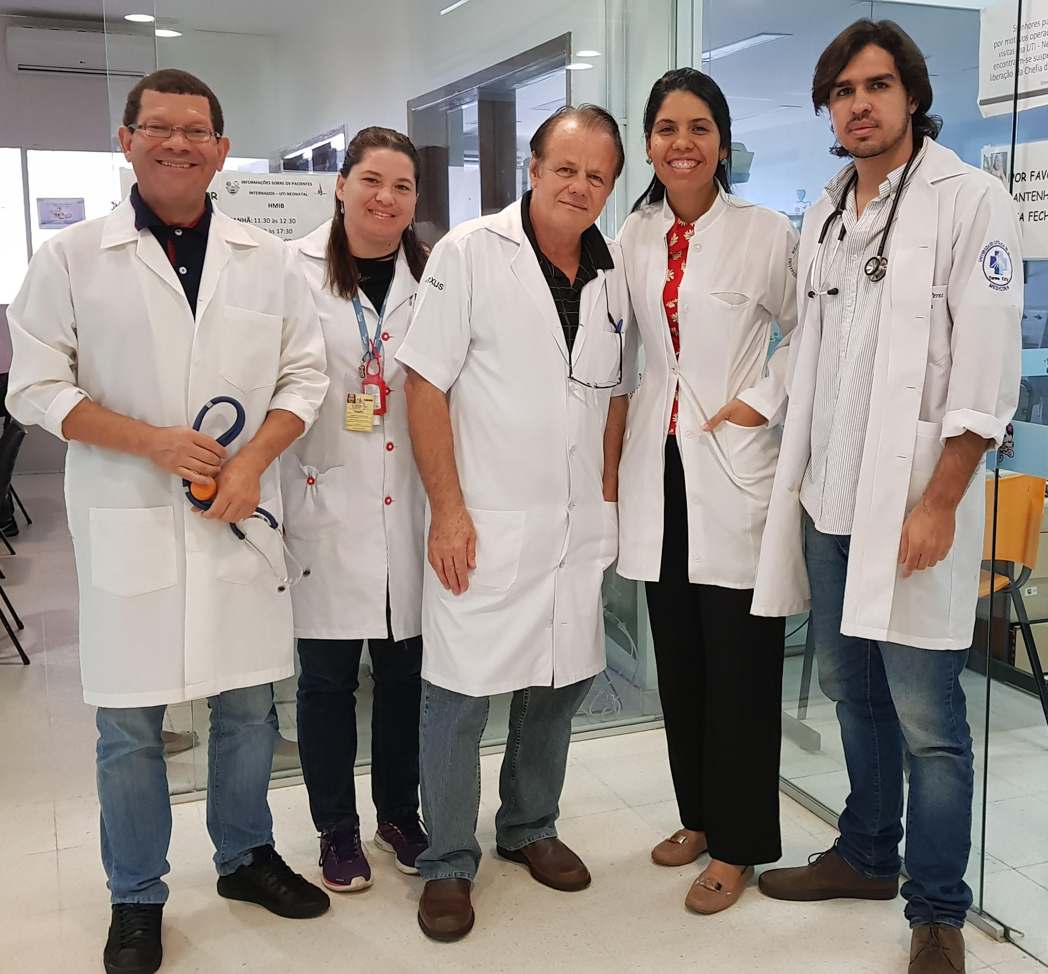
OBRIGADO!
Doutorandos Joaquim, Nathália, (Dr. Paulo R. Margotto), Flávia e Pedro

